Slide 1



TRƯỜNG TIỂU HỌC TỊNH KỲ
CHÀO MỪNG QUÝ THẦY CÔ
VỀ DỰ GIỜ THĂM LỚP
Môn Tự nhiên và Xã hội lớp 3
BÀI 26: XÁC ĐỊNH CÁC PHƯƠNG TRONG KHÔNG GIAN (T2)
Giáo viên: Nguyễn Thị Hùng
Lớp: 3A

Slide 2

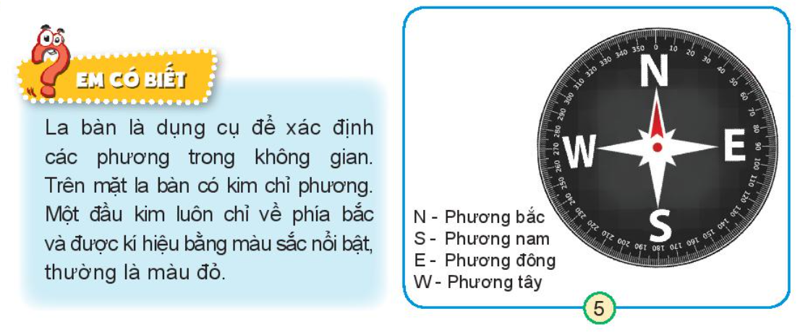
Thứ sáu, ngày 05 tháng 04 năm 2024
TỰ NHIÊN VÀ XÃ HỘI
Bài 25. XÁC ĐỊNH CÁC PHƯƠNG TRONG KHÔNG GIAN (T2)
1. Tìm hiểu la bàn.

Slide 3
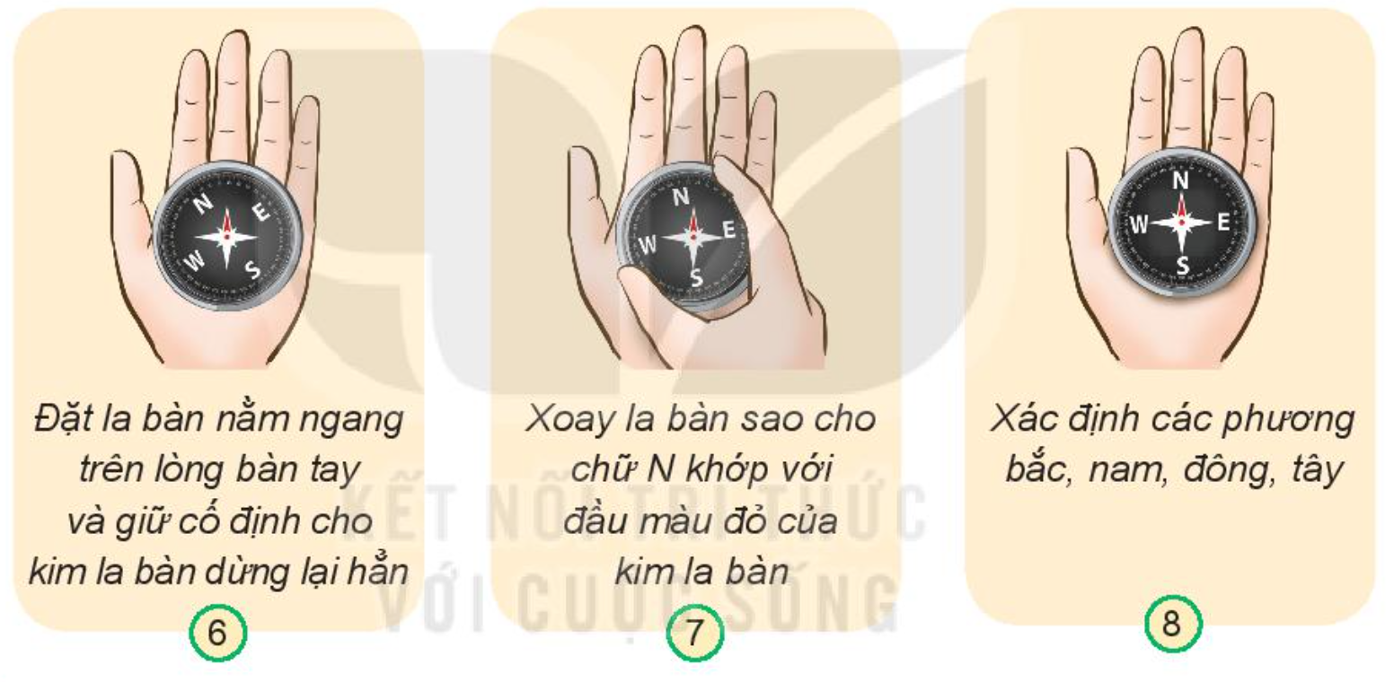
Thứ sáu, ngày 05 tháng 04 năm 2024
TỰ NHIÊN VÀ XÃ HỘI
Bài 25. XÁC ĐỊNH CÁC PHƯƠNG TRONG KHÔNG GIAN (T2)
2. Xem la bàn.

Slide 4
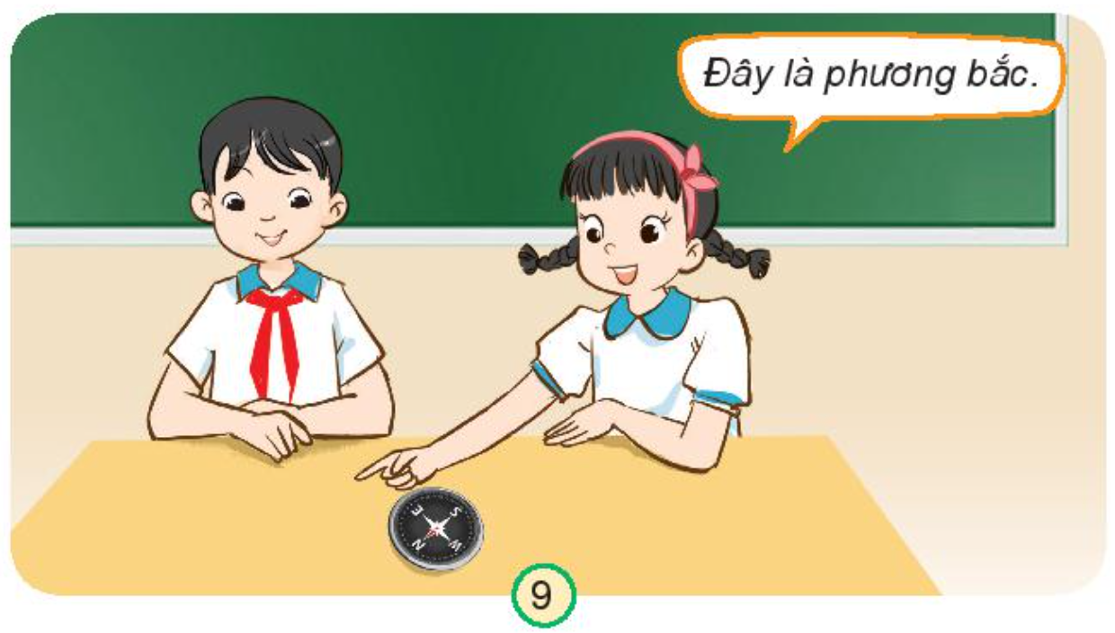
Thứ sáu, ngày 05 tháng 04 năm 2024
TỰ NHIÊN VÀ XÃ HỘI
Bài 25. XÁC ĐỊNH CÁC PHƯƠNG TRONG KHÔNG GIAN (T2)
3. Thực hành.

Slide 5
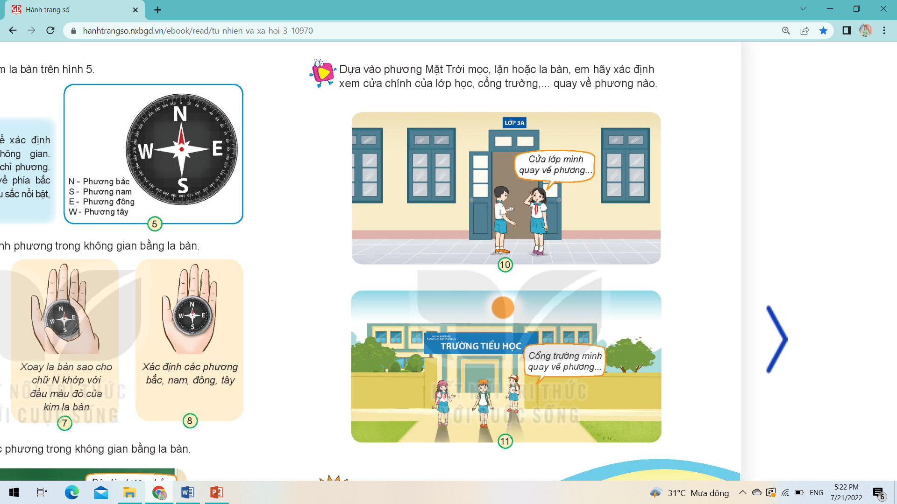
Thứ sáu, ngày 05 tháng 04 năm 2024
TỰ NHIÊN VÀ XÃ HỘI
Bài 25. XÁC ĐỊNH CÁC PHƯƠNG TRONG KHÔNG GIAN (T2)

Slide 6
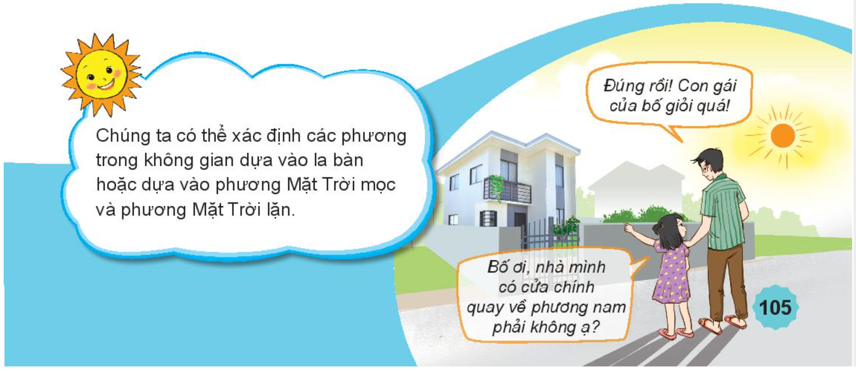
Thứ sáu, ngày 05 tháng 04 năm 2024
TỰ NHIÊN VÀ XÃ HỘI
Bài 25. XÁC ĐỊNH CÁC PHƯƠNG TRONG KHÔNG GIAN (T2)

Slide 7






